Slide 1

HomeWork 3
Ingegneria dei Dati
Magneto: Combining Small and Large Language Models for Schema Matching
Autori
Yurong Liu (NewYork University)
Eden Wu (NewYork University)
Juliana Freire (NewYork University)
Aécio Santos (NewYork University)
Eduardo H. M. Pena (Federal University of Technology Paraná)
Membri
Alessandro di Mario, Pietro Barone, Guido Petrolito, Douglas Ruffini

Slide 2
HomeWork 3
Ingegneria dei Dati
Il problema (Schema Matching)
Cos’è lo schema matching: Trovare quali colonne di due dataset diversi rappresentano lo stesso concetto.
Lo schema matching rappresenta uno dei problemi fondamentali nell’ambito dell’integrazione dei dati. Ogni volta che si desidera combinare informazioni provenienti da sorgenti eterogenee, diventa necessario stabilire quali attributi di una tabella corrispondano semanticamente agli attributi di un’altra. Specialmente quando i dati provengono da contesti reali, rumorosi e semanticamente complessi

Slide 3
HomeWork 3
Ingegneria dei Dati
Problema: i nomi sono diversi, i valori diversi, serve comprensione semantica.
Perché è difficile nei dati reali?
Caso reale dall’articolo (dominio biomedico):
10 dataset
700+ attributi standard
Colonne con nomi ambigui
Necessaria conoscenza di dominio
Metodi classici (stringhe, regole, grafi) → falliscono.
L’articolo “Magneto: Combining Small and Large Language Models for Schema Matching” affronta questo problema introducendo un nuovo framework che sfrutta in modo complementare le capacità dei Small Language Models (SLM) e dei Large Language Models (LLM).

Slide 4
HomeWork 3
Ingegneria dei Dati
Perché usare i Language Models
Gli LLM/SLM rappresentano il testo come vettori semantici (embedding).
Colonne simili → vettori vicini → cosine similarity alta.
Ma:
SLM LLM
Veloci Lenti/costosi
Serve training Zero-shot
Poco contesto Forte semantica
Gli SLM, pur essendo efficienti, richiedono dati di addestramento per essere efficaci; gli LLM, invece, pur avendo una conoscenza semantica molto ampia, sono limitati da costi computazionali, latenza e vincoli di finestra di contesto.

Slide 5
HomeWork 3
Ingegneria dei Dati
Idea chiave di Magneto
Combinare SLM e LLM in una pipeline a due fasi
  SLM → Candidate Retrieval (veloce, filtra)
  LLM → Reranking (preciso, semantico)
LLM usati solo dove servono.
Magneto propone quindi una pipeline a due fasi, retrieval e reranking, in cui gli SLM vengono utilizzati per filtrare un insieme ristretto di candidati e gli LLM per riclassificare tali candidati con maggiore precisione semantica. A questo si aggiunge un elemento innovativo: l’utilizzo degli LLM per generare automaticamente i dati di training necessari al fine-tuning degli SLM, eliminando la necessità di dataset annotati manualmente.

Slide 6
HomeWork 3
Ingegneria dei Dati
Fase 1: Candidate Retriever (SLM)
Gli SLM vengono utilizzati per calcolare embedding di colonna e produrre, per ogni colonna sorgente, una lista classificata di possibili colonne target.
Ogni colonna:
serializzata (nome + valori)
Convertita in embedding
Confronto tramite cosine similarity
Produce top-k candidati
Riduce drasticamente lo spazio di ricerca.

Slide 7
HomeWork 3
Ingegneria dei Dati
Serializzazione e campionamento
Un aspetto cruciale è come trasformare una colonna tabellare in una sequenza di token interpretabile dal modello.
Magneto introduce diverse strategie di serializzazione:
S default: nome colonna + valori separati da [SEP]
S verbose: aggiunta di prefissi descrittivi
S repeat: ripetizione del nome colonna per enfatizzarlo
Viene inoltre introdotto un campionamento prioritario dei valori basato su frequenza (valori che compaiono più spesso nella colonna) e min hashing (hash di ogni parola per poi prendere i più bassi), per selezionare valori rappresentativi riducendo il rumore.
Tecniche:
serializzazione intelligente
campionamento valori rappresentativi
riduzione rumore
Notes:
[CLS] Età [SEP] Integer [SEP] 25 [SEP] 30 [SEP] 45
[CLS] Colonna: Età [SEP] Tipo: Integer [SEP] Valori: 25 [SEP] 30
[CLS] Età [SEP] Età [SEP] Età [SEP] Età [SEP] Età [SEP] Integer [SEP] 25

Slide 8
HomeWork 3
Ingegneria dei Dati
Fase 2: Reranking (LLM)
LLM riceve solo i top-k candidati:
Prompt:“Quanto sono semanticamente simili queste due colonne? Score [0,1]”
Gli LLM intervengono solo sui migliori k candidati per ogni colonna, assegnando punteggi di similarità tramite prompt progettati ad hoc.
Questo consente di sfruttare la conoscenza semantica dell’LLM minimizzando il numero di chiamate API e rispettando i limiti di contesto.
Few-shot learning (invece di ri-addestrare il modello da zero, gli si fornisce nel prompt un esempio pratico di come deve rispondere)
LLM fa confronti semantici profondi impossibili per SLM.

Slide 9
HomeWork 3
Ingegneria dei Dati
Addestrare gli SLM senza dati annotati
Questa è una delle innovazioni più importanti.
Gli LLM vengono utilizzati per generare colonne sinteticamente diverse ma semanticamente equivalenti, che fungono da esempi positivi per un processo di apprendimento auto supervisionato.
Il training utilizza:
Triplet Loss: il modello lavora con triplette di colonne anchor (colonna originale es. "Prezzo"), positive (colonna generata dall'LLM es. "Costo") e negative (colonna presa a caso es. "Città") con l’obiettivo di avvicinare nello spazio vettoriale l’ancora al positivo e allontanare il più possibile il negativo
Online Triplet Mining: cerca apposta gli esempi difficili costringendo il modello a distinguere tra concetti simili ma diversi e rendendo gli embeddings molto discriminanti
Classi di colonne derivate dalla stessa ancora

Slide 10
HomeWork 3
Ingegneria dei Dati
Verifica sperimentale:
Il nuovo benchmark rappresenta uno scenario reale estremamente complesso:
10 dataset reali biomedici
fino a 179 colonne sorgente
736 colonne target
alta variabilità sintattica e semantica
A differenza dei benchmark esistenti, questo non è “saturato” e mette realmente alla prova gli algoritmi.
Magneto supera tutte le baseline tradizionali e recenti (COMA, SimFlooding, ISResMat, Unicorn) sia su GDC che su Valentine.
La configurazione migliore risulta essere Magneto-ft-llm.
Anche le versioni zero-shot mostrano prestazioni superiori grazie alle tecniche di serializzazione e campionamento.

Slide 11
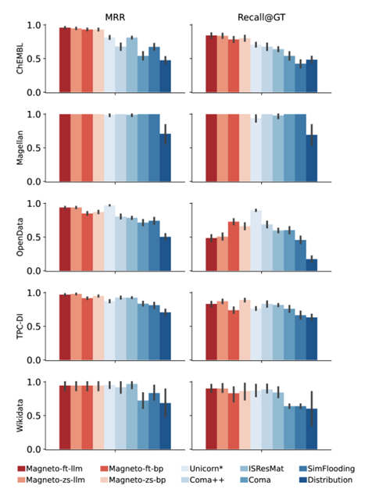
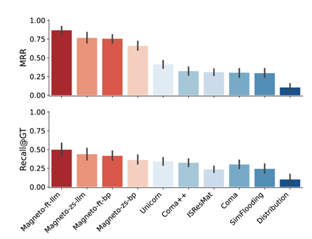
HomeWork 3
Ingegneria dei Dati
Compromesso tra accuratezza e costo
Uno dei contributi chiave dell’articolo è dimostrare che è possibile ottenere alta accuratezza senza costi proibitivi, usando gli LLM solo dove necessario. Magneto riesce a posizionarsi in una zona ottimale del trade-off tra runtime e accuratezza.

Slide 12
HomeWork 3
Ingegneria dei Dati
Magneto rappresenta un passo avanti significativo nello schema matching,
dimostrando che la combinazione intelligente di SLM e LLM può superare i limiti di entrambi.
L’uso degli LLM per generare dati di training, la pipeline a due fasi, le tecniche di serializzazione e il nuovo benchmark rendono questo lavoro particolarmente rilevante per applicazioni reali di integrazione dei dati, specialmente in domini complessi come quello biomedico.
Gli LLM non sostituiscono gli algoritmi tradizionali. Li potenziano quando usati nel punto giusto della pipeline. Questa è l’idea centrale dell’articolo.

